Slide 1
1)Lagrangian
Eulerian descriptions
2) Green strain tensor
Almansi strain tensor
3) Mass conservation equation

Slide 2
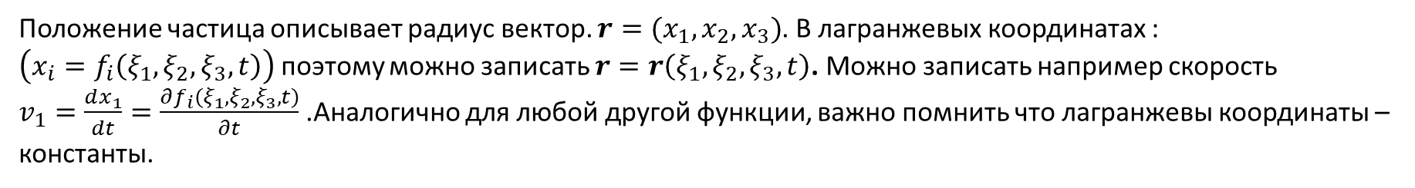
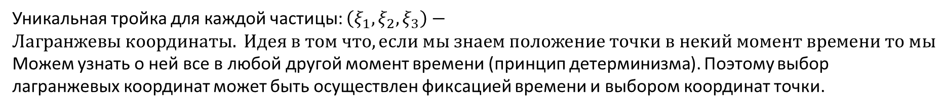

1.a)Lagrangian
Уникальная тройка для каждой частицы: $\left(ξ_{1},ξ_{2},ξ_{3}\right)−Лагранжевы координаты. Идея в том что, если мы знаем положение точки в некий момент времени то мы$
Можем узнать о ней все в любой другой момент времени (принцип детерминизма). Поэтому выбор лагранжевых координат может быть осуществлен фиксацией времени и выбором координат точки.
Положение частица описывает радиус вектор. $r=(x_{1},x_{2},x_{3})$. В лагранжевых координатах : $\left(x_{i}=f_{i}\left(ξ_{1},ξ_{2},ξ_{3},t\right)\right)$поэтому можно записать $r=r\left(ξ_{1},ξ_{2},ξ_{3},t\right)$. Можно записать например скорость $v_{1}=\frac{dx_{1}}{dt}=\frac{∂f_{i}\left(ξ_{1},ξ_{2},ξ_{3},t\right)}{∂t}$.Аналогично для любой другой функции, важно помнить что лагранжевы координаты – константы.
1.b)Eulerian of spacial coordinates.
Мы можем смотреть на не частицу среды, а на точку в пространстве, через которую могут проходить частицы, то есть мы не привязаны к частице, а смотрим как бы в точку пространства. Эйлеровы координаты для этого $\left(x_{1},x_{2},x_{3}\right).$ Вектор $v(x_{1},x_{2},x_{3},t)$ это скорость частицы в точке $x_{i}$ в момент времени $t$.
Положение частица описывает радиус вектор $r=(x_{1},x_{2},x_{3})$. $r=r(x_{1},x_{2},x_{3},t)$Можно записать например скорость $$v=\frac{dr}{dt}=\frac{∂r}{∂t}+\frac{∂x_{i}}{∂t}\frac{∂r}{∂x_{i}}$$

Slide 3
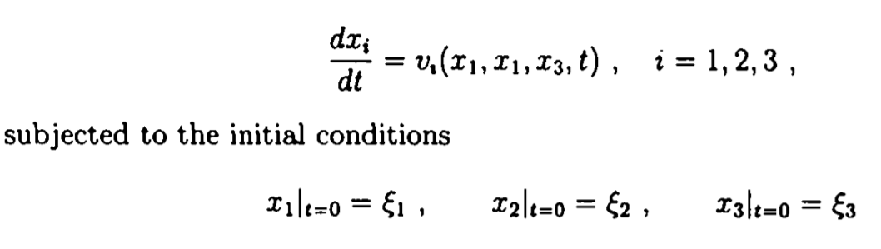
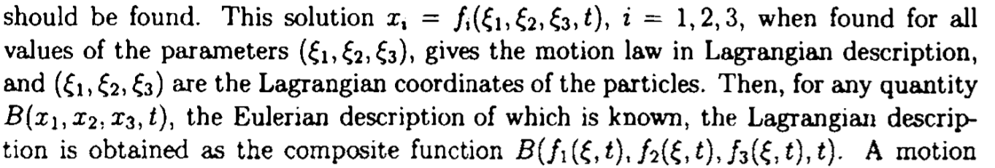
1.c) from Eulerian to Lagrangian
To change over the description from Eulerian to Lagrangian, the solution of the ordinary differential equations

Slide 4
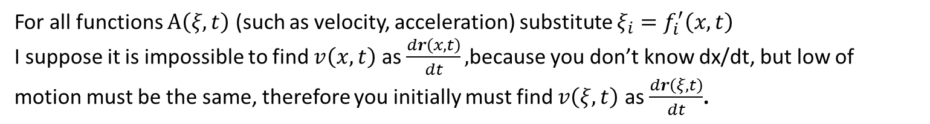
1.d) from Lagrangian to Eulerian
First, you have $x_{i}=f_{i}\left(ξ,t\right)$, somehow find inverse operation, you will have $ξ_{i}=f_{i}^{′}\left(x,t\right)$
For all functions $A\left(ξ,t\right)$ (such as velocity, acceleration) substitute $ξ_{i}=f_{i}^{′}\left(x,t\right)$
I suppose it is impossible to find $v\left(x,t\right)$ as $\frac{dr\left(x,t\right)}{dt},$because you don’t know dx/dt, but low of motion must be the same, therefore you initially must find $v\left(ξ,t\right)$ as $\frac{dr\left(ξ,t\right)}{dt}$.

Slide 5
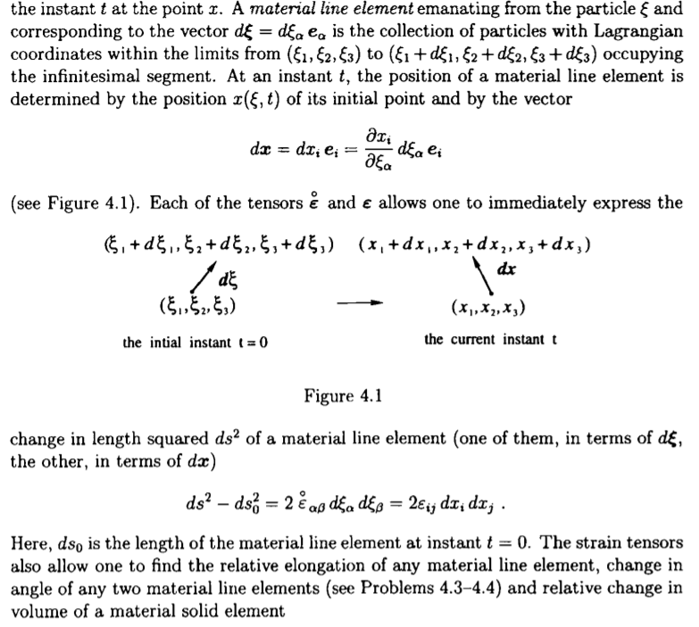
2)Green strain tensor
Almansi strain tensor

Slide 6


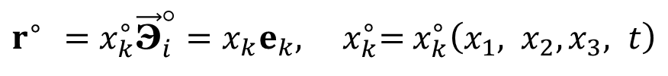
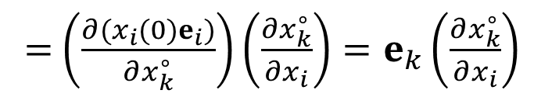

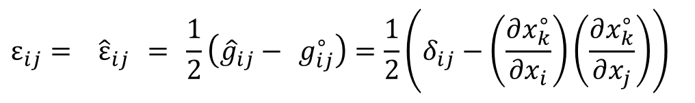
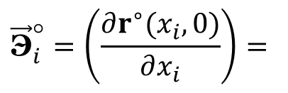

2)Green strain tensor
Almansi strain tensor
x₃
$$r^{∘}​ =x_{k}^{∘}{\vec{\text{Э}}}_{i}^{°}=x_{k}e_{k}, ​x_{k}^{∘}​\text{= }x_{k}^{∘}​\left(x_{1}, x_{2},x_{3}, t\right)$$
→
→
→
$\hat{r}=x_{k}{\hat{\vec{\text{Э}}}}_{k}$, ${\hat{\vec{\text{Э}}}}_{k}$ = e_{k}
→
→
→
$${\vec{\text{Э}}}_{i}^{°}=\left(\frac{∂r^{∘}(x_{i},0)}{∂x_{i}}\right)=$$
→
$$x_{3}$$
w
→
→
e₃
= $\left(\frac{∂(x_{i}(0)e_{i})}{∂x_{k}^{∘}}\right)\left(\frac{∂x_{k}^{∘}}{∂x_{i}}\right)=e_{k}\left(\frac{∂x_{k}^{∘}}{∂x_{i}}\right)$
→
→
→
→
$$​x_{2}$$
→
e₂
x₂
→
→
→
$$x_{1}$$
e₁
→
x₁
→
→
→
→
→
→
→
→
Components of Eulerian Almansi second-rank symmetric strain tensor
$$ε_{ij}= {\hat{ε}}_{ij} = \frac{1}{2}\left({\hat{g}}_{ij}− g_{ij}^{∘}\right)=\frac{1}{2}\left(δ_{ij}−\left(\frac{∂x_{k}^{∘}}{∂​x_{i}}\right)\left(\frac{∂x_{k}^{∘}}{∂x_{j}}\right)\right)$$

Slide 7


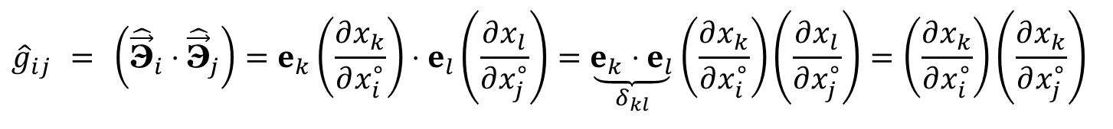
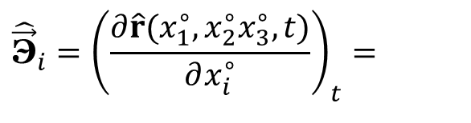
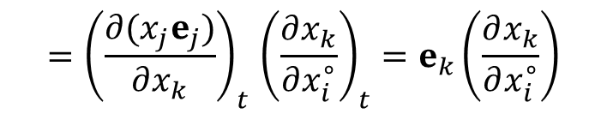
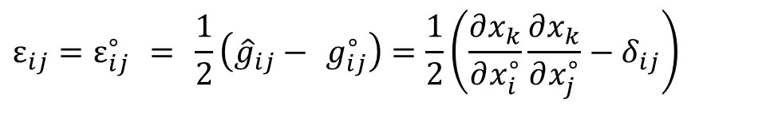
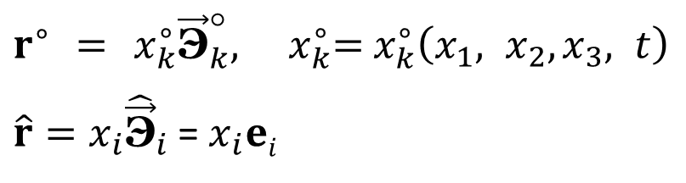
x₃
$$r^{∘}​ = x_{k}^{∘}{\vec{\text{Э}}}_{k}^{°}, ​x_{k}^{∘}​\text{= }x_{k}^{∘}​\left(x_{1}, x_{2},x_{3}, t\right)$$ $\hat{r}=x_{i}{\hat{\vec{\text{Э}}}}_{i}$ = $x_{i}ei$
2)Green strain tensor
Almansi strain tensor
→
→
→
→
→
→
→
→
→
$${\vec{\text{Э}}}_{i}^{°}=e_{i},$$
→
→
→
w
→
→
$${\hat{\vec{\text{Э}}}}_{i}={\left(\frac{∂\hat{r}(x_{1}^{∘},x_{2}^{∘}x_{3}^{∘}, t)}{∂x_{i}^{∘}}\right)}_{t}=$$
e₃
→
→
→
→
$${=\left(\frac{∂(x_{j}e_{j})}{∂x_{k}}\right)}_{t}{\left(\frac{∂x_{k}}{∂x_{i}^{∘}}\right)}_{t}=e_{k}\left(\frac{∂x_{k}}{∂x_{i}^{∘}}\right)$$
e₂
x₂
→
→
→
e₁
→
x₁
$$g_{ij}^{∘}=(e_{i}⋅e_{j})=δ_{ij}$$
→
→
$${\hat{g}}_{ij} = \left({\hat{\vec{\text{Э}}}}_{i}⋅{\hat{\vec{\text{Э}}}}_{j}\right)=e_{k}\left(\frac{∂x_{k}}{∂x_{i}^{∘}}\right)⋅e_{l}\left(\frac{∂x_{l}}{∂x_{j}^{∘}}\right)=\underset{δ_{kl}}{\underbrace{e_{k}⋅e_{l}}}\left(\frac{∂x_{k}}{∂x_{i}^{∘}}\right)\left(\frac{∂x_{l}}{∂x_{j}^{∘}}\right)=\left(\frac{∂x_{k}}{∂x_{i}^{∘}}\right)\left(\frac{∂x_{k}}{∂x_{j}^{∘}}\right)$$
→
→
→
→
Components of Green–Lagrange second-rank symmetric strain tensor
$$ε_{ij}=ε_{ij}^{∘} = \frac{1}{2}\left({\hat{g}}_{ij}− g_{ij}^{∘}\right)=\frac{1}{2}\left(\frac{∂x_{k}}{∂x_{i}^{∘}}\frac{∂x_{k}}{∂x_{j}^{∘}}−δ_{ij}\right)$$

Slide 8

2.b)Green strain tensor
Almansi strain tensor in terms of displacement
$${\text{w}}_{i}​ \text{= }x_{i}\left(x_{1}^{∘},x_{2}^{∘},x_{3}^{∘}, t\right)−x_{i}^{∘}$$

Slide 9
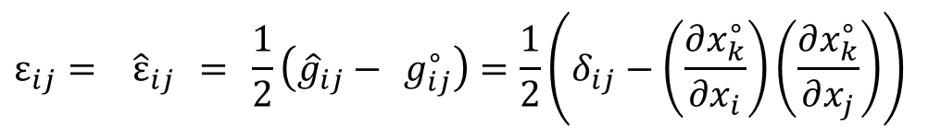
2.b)Green strain tensor
Almansi strain tensor in terms of displacement
Components of Eulerian Almansi second-rank symmetric strain tensor
$$ε_{ij}= {\hat{ε}}_{ij} = \frac{1}{2}\left({\hat{g}}_{ij}− g_{ij}^{∘}\right)=\frac{1}{2}\left(δ_{ij}−\left(\frac{∂x_{k}^{∘}}{∂​x_{i}}\right)\left(\frac{∂x_{k}^{∘}}{∂x_{j}}\right)\right)$$
Components of Eulerian Almansi strain tensor
Components of Green–Lagrange strain tensor

Slide 10
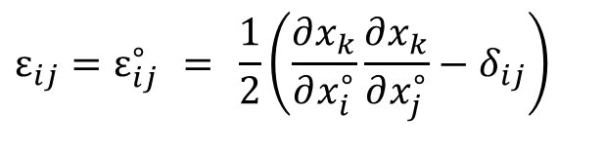
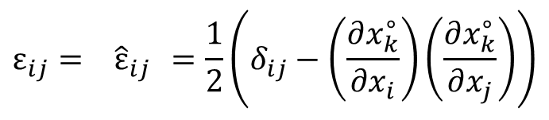
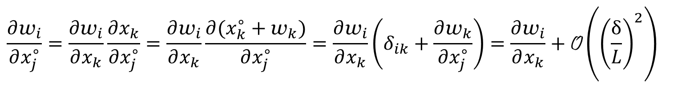
2.d)Green strain tensor
Almansi strain tensor in terms of displacement
Components of Eulerian Almansi strain tensor
Components of Green–Lagrange strain tensor
$$ε_{ij}= {\hat{ε}}_{ij} =\frac{1}{2}\left(δ_{ij}−\left(\frac{∂x_{k}^{∘}}{∂​x_{i}}\right)\left(\frac{∂x_{k}^{∘}}{∂x_{j}}\right)\right)$$
$$ε_{ij}=ε_{ij}^{∘} = \frac{1}{2}\left(\frac{∂x_{k}}{∂x_{i}^{∘}}\frac{∂x_{k}}{∂x_{j}^{∘}}−δ_{ij}\right)$$
$$\frac{∂{\text{w}}_{i}}{∂x_{j}^{∘}}=\frac{∂{\text{w}}_{i}}{∂x_{k}}\frac{∂x_{k}}{∂x_{j}^{∘}}=\frac{∂{\text{w}}_{i}}{∂x_{k}}\frac{∂(x_{k}^{∘}+{\text{w}}_{k})}{∂x_{j}^{∘}}=\frac{∂{\text{w}}_{i}}{∂x_{k}}\left(δ_{ik}+\frac{∂{\text{w}}_{k}}{∂x_{j}^{∘}}\right)=\frac{∂{\text{w}}_{i}}{∂x_{k}}+\text{O}\left({\left(\frac{δ}{L}\right)}^{2}\right)$$

Slide 11
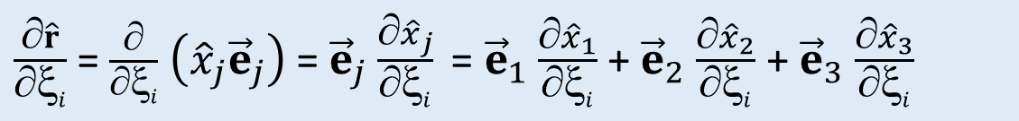
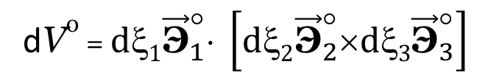
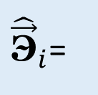

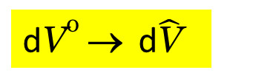
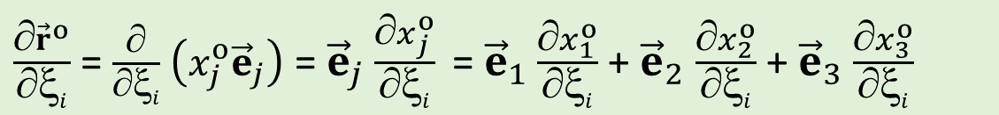
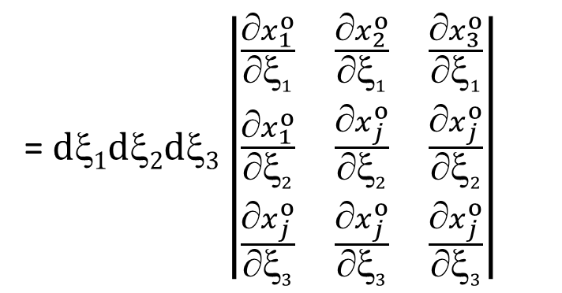
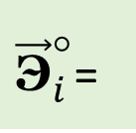
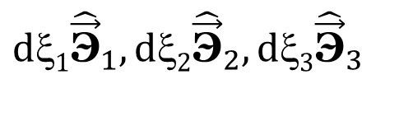
3) Mass conservation equation for Lagrangian description
$${dξ1\vec{\text{Э}}}_{1}^{°},dξ2{\vec{\text{Э}}}_{2}^{°},dξ3{\vec{\text{Э}}}_{3}^{°}$$
→
$$dξ1{\hat{\vec{\text{Э}}}}_{1},dξ2{\hat{\vec{\text{Э}}}}_{2},dξ3{\hat{\vec{\text{Э}}}}_{3}$$
Paralepidid
Paralepiped
dVº → d$\hat{\text{V}}$
${\vec{\text{Э}}}_{i}^{°}$=
$\frac{∂{\vec{r}}^{o}}{∂ξi}$ = $\frac{∂}{∂ξi}$ $\left(x_{j}^{o}{\vec{e}}_{j}\right)$ = ${\vec{e}}_{j}$ $\frac{∂x_{j}^{o}}{∂ξi}$ = ${\vec{e}}_{1}$ $\frac{∂x_{1}^{o}}{∂ξi}$ + ${\vec{e}}_{2}$ $\frac{∂x_{2}^{o}}{∂ξi}$ + ${\vec{e}}_{3}$ $\frac{∂x_{3}^{o}}{∂ξi}$
${\hat{\vec{\text{Э}}}}_{i}$=
$\frac{∂\hat{r}}{∂ξi}$ = $\frac{∂}{∂ξi}$ $\left({\hat{x}}_{j}{\vec{e}}_{j}\right)$ = ${\vec{e}}_{j}$ $\frac{∂{\hat{x}}_{j}}{∂ξi}$ = ${\vec{e}}_{1}$ $\frac{∂{\hat{x}}_{1}}{∂ξi}$ + ${\vec{e}}_{2}$ $\frac{∂{\hat{x}}_{2}}{∂ξi}$ + ${\vec{e}}_{3}$ $\frac{∂{\hat{x}}_{3}}{∂ξi}$
= $d1d2d3\left|\begin{matrix}\frac{x_{1}^{o}}{1} & \frac{x_{2}^{o}}{1} & \frac{x_{3}^{o}}{1} \\ \frac{x_{1}^{o}}{2} & \frac{x_{j}^{o}}{2} & \frac{x_{j}^{o}}{2} \\ \frac{x_{j}^{o}}{3} & \frac{x_{j}^{o}}{3} & \frac{x_{j}^{o}}{3}\end{matrix}\right|$
Scalar triple product
of these vectors
dVº = ${dξ1\vec{\text{Э}}}_{1}^{°}⋅ \left[dξ2{\vec{\text{Э}}}_{2}^{°}×dξ3{\vec{\text{Э}}}_{3}^{°}\right]$

Slide 12
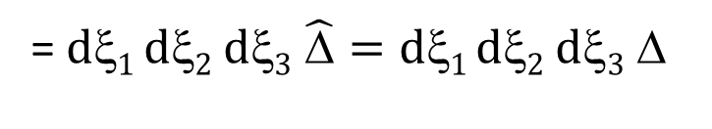
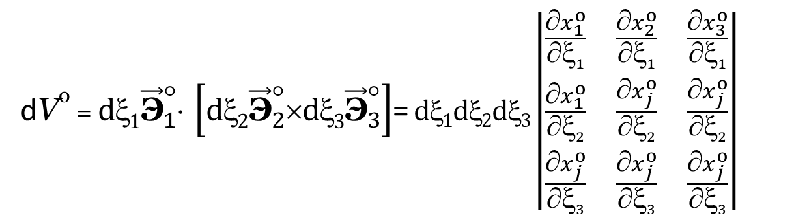
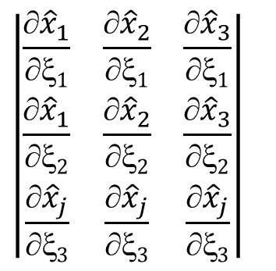
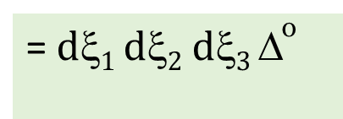
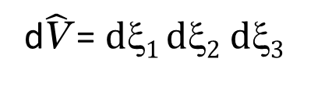
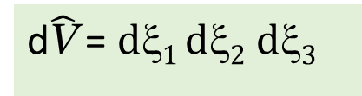
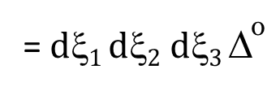
dVº = ${dξ1\vec{\text{Э}}}_{1}^{°}⋅ \left[dξ2{\vec{\text{Э}}}_{2}^{°}×dξ3{\vec{\text{Э}}}_{3}^{°}\right]$= $d1d2d3\left|\begin{matrix}\frac{x_{1}^{o}}{1} & \frac{x_{2}^{o}}{1} & \frac{x_{3}^{o}}{1} \\ \frac{x_{1}^{o}}{2} & \frac{x_{j}^{o}}{2} & \frac{x_{j}^{o}}{2} \\ \frac{x_{j}^{o}}{3} & \frac{x_{j}^{o}}{3} & \frac{x_{j}^{o}}{3}\end{matrix}\right|$
= $d1 d2$ $d3$Δº
= $d1 d2$ $d3$Δº
dVº =
$$\left|\begin{matrix}\frac{{\hat{x}}_{1}}{1} & \frac{{\hat{x}}_{2}}{1} & \frac{{\hat{x}}_{3}}{1} \\ \frac{{\hat{x}}_{1}}{2} & \frac{{\hat{x}}_{2}}{2} & \frac{{\hat{x}}_{3}}{2} \\ \frac{{\hat{x}}_{j}}{3} & \frac{{\hat{x}}_{j}}{3} & \frac{{\hat{x}}_{j}}{3}\end{matrix}\right|$$
d$\hat{\text{V}}$ = $d1 d2$ $d3$
= $d1 d2$ $d3$ $\hat{\text{Δ}}=dξ1 dξ2 dξ3$ Δ
Δ
d$\hat{\text{V}}$ = $d1 d2$ $d3$
Δ

Slide 13
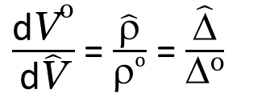
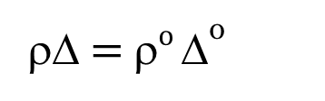
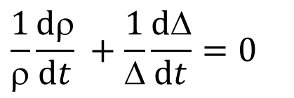
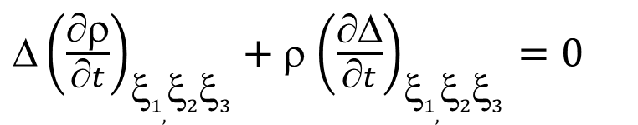

Описываем закон сохранения массы, даже если обьем ячейки изменился, масса никуда не девается
→
ρΔ$\text{= }\text{ρ}o$Δº
$\frac{\text{d}\text{V}\text{o}}{\text{d}\hat{\text{V}}}$ = $\frac{\hat{\text{ρ}}}{\text{ρ}o}$ =$\frac{\hat{\text{Δ}}}{\text{Δ}\text{o}}$
ρdV = ρº dVº
→
Выше написана масса, производная массы от времени равна 0, делаем так называемую substitution derivative – закрепляем какую то точку с xi и берем производную
${\text{}\left(\frac{∂ρ}{∂t}\right)}_{ξ1,ξ2ξ3}+$ρ ${\left(\frac{∂\text{Δ}}{∂t}\right)}_{ξ1,ξ2ξ3}=0$
$$\frac{1}{ρ}\frac{dρ}{dt} +\frac{1}{\text{Δ}}\frac{d\text{Δ}}{dt}=0$$
$$\frac{∂\left(ρdV\right)}{∂t}=$$
→

Slide 14
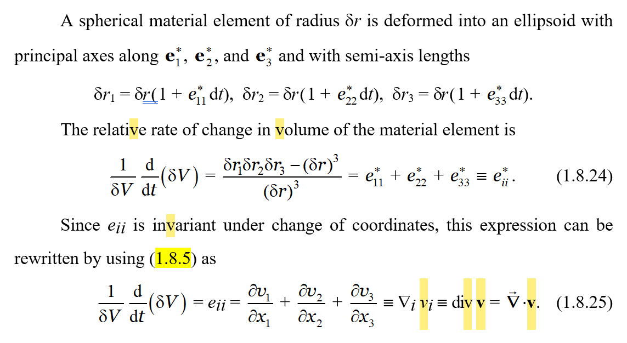
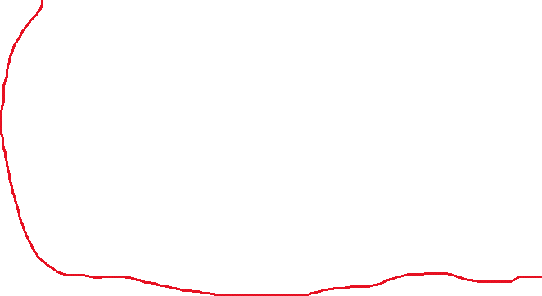

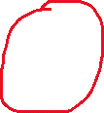

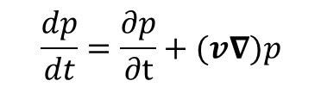
3) Mass conservation equation for Eulerian description
$$\frac{dp}{dt}=\frac{∂p}{∂t}+(v∇)p$$

Slide 15
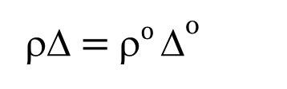
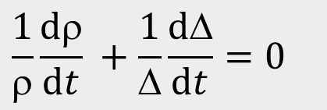
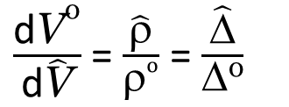
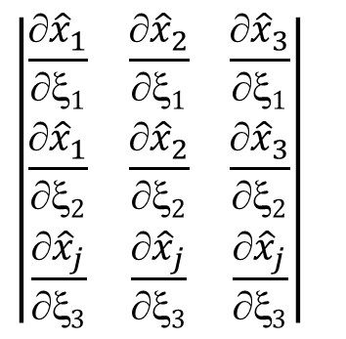
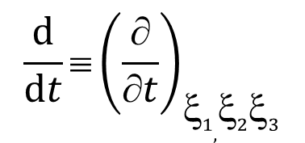
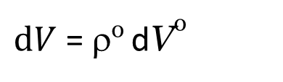
ρΔ$\text{= }\text{ρ}o$Δº
$\frac{\text{d}\text{V}\text{o}}{\text{d}\hat{\text{V}}}$ = $\frac{\hat{\text{ρ}}}{\text{ρ}o}$ =$\frac{\hat{\text{Δ}}}{\text{Δ}\text{o}}$
$dV$ = ρº dVº
Mass conservation equation
Lagrangian description
Eulerian description
$$\frac{1}{ρ}\frac{dρ}{dt} +\frac{1}{\text{Δ}}\frac{d\text{Δ}}{dt}=0$$
$$\left|\begin{matrix}\frac{{\hat{x}}_{1}}{1} & \frac{{\hat{x}}_{2}}{1} & \frac{{\hat{x}}_{3}}{1} \\ \frac{{\hat{x}}_{1}}{2} & \frac{{\hat{x}}_{2}}{2} & \frac{{\hat{x}}_{3}}{2} \\ \frac{{\hat{x}}_{j}}{3} & \frac{{\hat{x}}_{j}}{3} & \frac{{\hat{x}}_{j}}{3}\end{matrix}\right|$$
Δ =
$${\frac{d}{dt}≡\left(\frac{∂}{∂t}\right)}_{ξ1,ξ2ξ3}$$
Material (substantial) derivative

